Slide 1
NODE.JS+Express 4.x
Лекція 5

Slide 2
Веб-фреймворк Express
Express - це мінімалістичний і гнучкий веб-фреймворк для додатків Node.js, що надає великий набір функцій для мобільних і веб-додатків. [оф. сайт].
$ mkdir appname
$ npm init
$ npm install express --save

Slide 3
Веб-фреймворк Express ключові можливості
Написання обробники для запитів з різними HTTP методами на різних шляхах URL-адрес (маршрутах (routes)).
Інтегрування з рушіями (engines) "view", щоб генерувати відповіді, вставляючи дані в шаблони.
Встановлення загальних налаштувань веб-додатків, таких як порт та хост для підключення, та розташування шаблонів, які використовуються для відображення відповіді.
Задання додаткової обробки запитів "middleware" у будь-яку точку конвеєра обробки запитів (pipeline).

Slide 4
Веб-фреймворк Express HelloWorld App
const express = require('express')
const app = express()
app.get('/', function (req, res) {
res.send('Hello World!')
})
app.listen(8080, function () {
console.log('HelloWorld app listening on port localhost:8080!')
})

Slide 5
Веб-фреймворк Express Node змінні оточення
У Node.js є глобальний об'єкт process (доступний з будь-якого місця програми, як window в браузері), який зберігає інформацію про поточний процес. У цього об'єкта є властивість env - воно і дає доступ до змінних оточення.

Slide 6
Веб-фреймворк Express Node змінні оточення
const express = require('express')
const app = express()
const host = process.env.HOST || 'localhost'
const port = process.env.PORT || 8080
app.listen(port, host, () => {
console.log(`Server running at http://${host}:${port}/`)
})
// HOST=localhost1 PORT=8090 node 0_env.js
// SET HOST=localhost1 \\ SET PORT=8090 \\ node 0_env.js
// $env:HOST="localhost1"; $env:PORT=8090; node 0_env.js

Slide 7
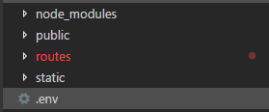

Веб-фреймворк Express Node змінні оточення dotenv(.env)
npm install dotenv --save
.env файл

Slide 8
Веб-фреймворк Express Node змінні оточення dotenv(.env)
Файл config.js
if (process.env.NODE_ENV !== 'production') {
const dotenv = require('dotenv')
dotenv.config()
}
module.exports = {
host: process.env.HOST,
port: process.env.PORT
}

Slide 9
Веб-фреймворк Express Node змінні оточення dotenv(.env)
Файл config.js
const express = require('express')
const app = express()
const { host, port } = require('./config')
app.listen(port, host, () => {
console.log(`Server running at http://${host}:${port}/`)
})

Slide 10
Веб-фреймворк Express Директорія із статичними файлами
const express = require('express')
const path = require('path')
const app = express()
const { host, port } = require('./config')
// встановлюємо директорію для віддачі статичного контенту (каталог проекту)
app.use(express.static(path.join(__dirname, 'public')))
// app.use(express.static(path.join(__dirname, 'static')))
app.listen(port, host, () => {
console.log(`Server running at http://${host}:${port}/`)
})

Slide 11
Запит (request)
Метод | Описание
req.body | Тіло запиту
req.cookies | Куки запиту
req.method | Метод запиту.
req.originalUrl | Оригінальний запит відповіді.
req.query | Параметри стрічки запиту.
req.params | Параметри маршруту.
req.get() | Знайти HTTP заголовок.
res.is() | Перевірка типу контенту.
npm install body-parser --save
http://expressjs.com/en/resources/middleware/body-parser.html

Slide 12
Відповідь (response)
Метод | Опис
res.download() | Завантаження файлу.
res.end() | Завершення процесу відповіді.
res.json() | Відповідь JSON.
res.jsonp() | Відповідь JSON із підтримкою JSONP.
res.redirect() | Переспрямування запиту.
res.render() | Вивід шаблону.
res.send() | Відповідь із довільним типом.
res.sendFile() | Відправити файл як потік пакетів
res.sendStatus() | Встановлення та відправлення статусу виконання запиту

Slide 13
Веб-фреймворк Express Routing/Маршрутизація 0
Маршрутизація визначає, як додаток відповідає на клієнтський запит до конкретної адреси (URI)
const express = require('express')
const app = express()
const { host, port } = require('./config')
app.get('/', (req, res) => res.send('Hello World!'))
app.post('/', (req, res) => res.send('Got a POST request'))
app.put('/user', (req, res) => res.send('Got a PUT request at /user'))
app.delete('/user', (req, res) => res.send('Got a DELETE request at /user'))
app.listen(port, host, () => {
console.log(`Server running at http://${host}:${port}/`)
})

Slide 14
Веб-фреймворк Express Routing all
app.all('/secret', function (req, res, next) {
res.send(req.query)
next()
}) app.all('/secret/:token', function (req, res, next) {
res.send(req.params)
next()
})
app.listen(port, host, () => {
console.log(`Server running at http://${host}:${port}/`)
})

Slide 15
Веб-фреймворк Express Routing:Параметри
app.METHOD(PATH, HANDLER)
app.get('/users/:userId/books/:bookId', function (req, res) {
res.send(req.params)
})
app.listen(port, host, () => {
console.log(`Server running at http://${host}:${port}/`)
})

Slide 16
Веб-фреймворк Express Routing:Параметри .
app.get('/entity/:type.:id', function (req, res) {
console.log(req.params)
res.send(req.params)
})
app.listen(port, host, () => {
console.log(`Server running at http://${host}:${port}/`)
})

Slide 17
Веб-фреймворк Express Routing:Параметри -
app.get('/reports/turnover/:from-:to', function (req, res) {
console.log(req.params)
res.send(req.params)
})
app.listen(port, host, () => {
console.log(`Server running at http://${host}:${port}/`)
})

Slide 18
Веб-фреймворк Express Routing:Параметри app.param()
app.param('id', function (req, res, next, id) {
next()
})
app.get('/user/:id', function (req, res, next) {
next()
})
app.get('/user/:id', function (req, res) {
res.end()
})

Slide 19
Веб-фреймворк Express Routing:Параметри app.param()
app.param(['id', 'page'], function (req, res, next, value) {
next()
})
app.get('/user/:id/:page', function (req, res, next) {
next()
})
app.get('/user/:id/:page', function (req, res) {
res.end()
})

Slide 20
Веб-фреймворк Express Routing: app.route
app.use(bodyParser.urlencoded({ extended: false }))
app.route('/user')
.get(function (req, res) {res.send(`Get a user ${req.query.id}`)})
.post(function (req, res) {res.send(`Add user ${req.body.id}`)})
.put(function (req, res) {res.send(`Update the user ${req.body.id}`)})
.delete(function (req, res) { res.send(`Update the user ${req.body.id}`)})
app.listen(port, host, () => {
console.log(`Server running at http://${host}:${port}/`)
})

Slide 21
Веб-фреймворк Express Routing: app.route
app.use(bodyParser.urlencoded({ extended: false }))
app.route('/user')
.get(function (req, res) {res.send(`Get a user ${req.query.id}`)})
.post(function (req, res) {res.send(`Add user ${req.body.id}`)})
.put(function (req, res) {res.send(`Update the user ${req.body.id}`)})
.delete(function (req, res) { res.send(`Update the user ${req.body.id}`)})
app.listen(port, host, () => {
console.log(`Server running at http://${host}:${port}/`)
})

Slide 22
Веб-фреймворк Express Routing: Завантаження файлів
app.get('/download/report', function (req, res) {
res.download('./file/path/f.ext', 'f.ext', function (err) {
if (err) {
// Handle error, but keep in mind the response may be partially-sent
// so check res.headersSent
} else {
// decrement a download credit, etc.
}
})
})

Slide 23
Веб-фреймворк Express Routing: Переспрямування
app.get('/user/login', function (req, res) {
res.send('User Login')
})
app.get('/admin', function (req, res) {
res.redirect('/user/login')
})

Slide 24
Веб-фреймворк Express Routing: Повернення назад
app.get('/', function (req, res) {
res.send('Home')
})
app.get('/user/login', function (req, res) {
res.send('User Login')
})
// A path value of “back” has a special meaning, it refers to the URL specified in the Referer header of the request.
// If the Referer header was not specified, it refers to “/”.
app.get('/goingbackwards', function (req, res) {
res.redirect('back')
})

Slide 25
Веб-фреймворк Express Routing: Express.Router
const express = require('express')
const router = express.Router()
router.get('/', function (req, res) {
res.send('Users Home')
})

Slide 26
Веб-фреймворк Express Routing: Express.Router
const express = require('express')
const userRoutes = require('./routes/user')
const docRoutes = require('./routes/docs')
const { host, port } = require('./config')
const app = express()
app.use('/user', userRoutes)
app.use('/doc', docRoutes)

Slide 27
Веб-фреймворк Express Routing: Express.Router перехоплення
// simple logger for this router's requests
// all requests to this router will first hit this middleware app.use(function (req, res, next) {
console.log('%s %s %s %s', new Date(), req.method, req.url, req.path)
next()
})
app.use('/user', userRoutes)
app.use('/doc', docRoutes)

Slide 28
Веб-фреймворк Express Routing: Express.Router помилки
// simple logger for this router's requests
// all requests to this router will first hit this middleware app.use(function (err, req, res, next) {
console.error(err.stack)
res.status(500).send('Something broke!')
next()
})
app.use('/user', userRoutes)
app.use('/doc', docRoutes)

Slide 29
Веб-фреймворк Express Middleware (проміжні обробники)
Express - це веб-фреймворк маршрутизації і проміжного опрацювання з мінімальною власною функціональністю: додаток Express, по суті, являє собою серію викликів функцій проміжного опрацювання [оф. сайт].

Slide 30
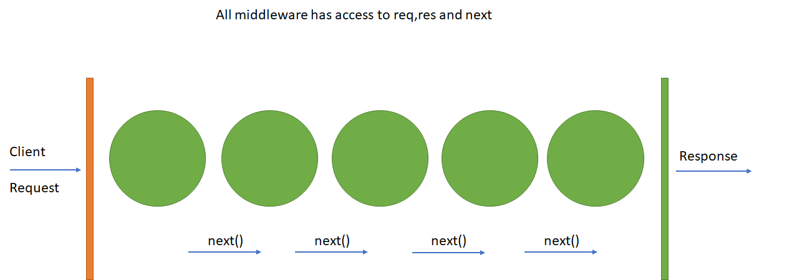
Веб-фреймворк Express Middleware

Slide 31
Веб-фреймворк Express Middleware
Функції проміжного опрацювання можуть виконувати такі завдання:
Виконання будь-якого коду.
Внесення змін до об'єктів запитів і відповідей.
Завершення циклу "запит-відповідь".
Виклик наступної функції проміжного опрацювання із стеку.
* Якщо поточна функція проміжного опрацювання не завершує цикл "запит-відповідь", то вона повинна викликати next() для передачі управління наступній функції проміжного опрацювання. В протилежному випадку запит зависне.

Slide 32
Веб-фреймворк Express Middleware
Типи функцій проміжного опрацювання (проміжних обробників):
Проміжний обробник рівня застосунку.
Проміжний обробник рівня маршрутизатора.
Проміжний обробник рівня помилок.
Вбудовані проміжні обробники.
Проміжні обробники сторонніх постачальників ПО.

Slide 33
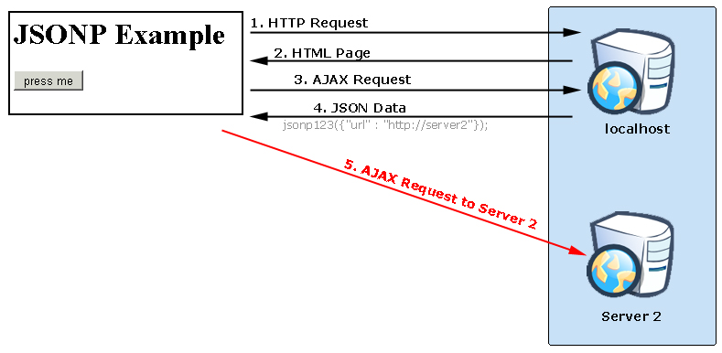
JSONP

